Slide 1
我的學校
10122

Slide 2
興建年代
民國五十一年九月
現址校舍完工，旋即遷入新址上課。同年十月核准獨立設校，正名為台中縣立大道初級中學，省府派為分部主任陳克己先生為首任校長。同年十一月一日舉行獨立設校典禮，並訂為校慶日。

Slide 3
校名由來

Slide 4
本校位於大肚鄉，卻稱「大道」，而不稱「大肚」？為什麼？各位同學想不想知道個中原因呢？
「大肚」一詞，含義本甚優雅。
只可惜有人認為「大肚」意雖深遠，卻很容易被世俗所曲解。
「大道之行，天下為公」的理想，何等崇高，何等偉大。現在看起來，雖然不免有些八股，卻是最符合當時的時代背景，當然很快地就獲得了共識。由「大肚」而「大度」而「大道」。最後，校名終以「大道」定案。
「大道之行」，雖然不易。但談到「天下為公」卻又很容易讓我們聯想到古代堯、舜、禹三帝。而堯，首創禪讓之「公」；舜，連眾象也為之感動之「孝」；禹，治水三過其門而不入之「專」，的確都是值得我們學習與效法的。
「大地滋萬物，一樹蓓蕾霑化雨；道中育英才，滿園桃李沐春風。」大道國中有最光榮的歷史，最宏偉的校舍，最新穎、最齊全的設備，還有最優秀的師長。各位有幸，能在此校園裡面，欣霑化雨，如沐春風，一定要體認「大道」真正的意涵，處事以「公」，事親以「孝」，為學以「專」，端正品德，砥礪學行，將來，人人都能成為國家的棟樑，社會的中堅。「大道」的傳人加油吧！

Slide 5
地址
43252 台中市大肚區大東里仁德路60號

Slide 6
校園環境

Slide 7
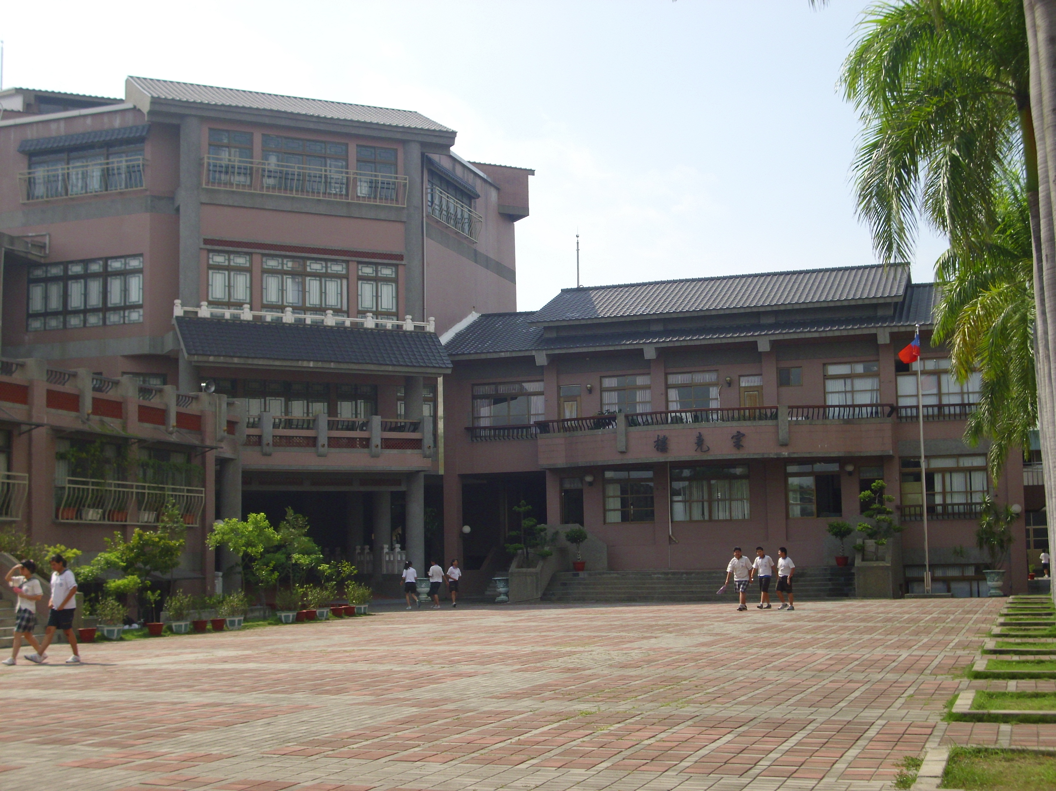
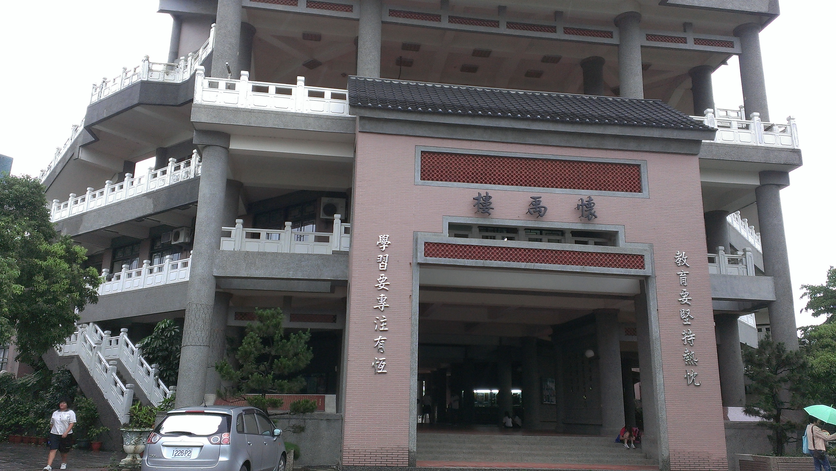
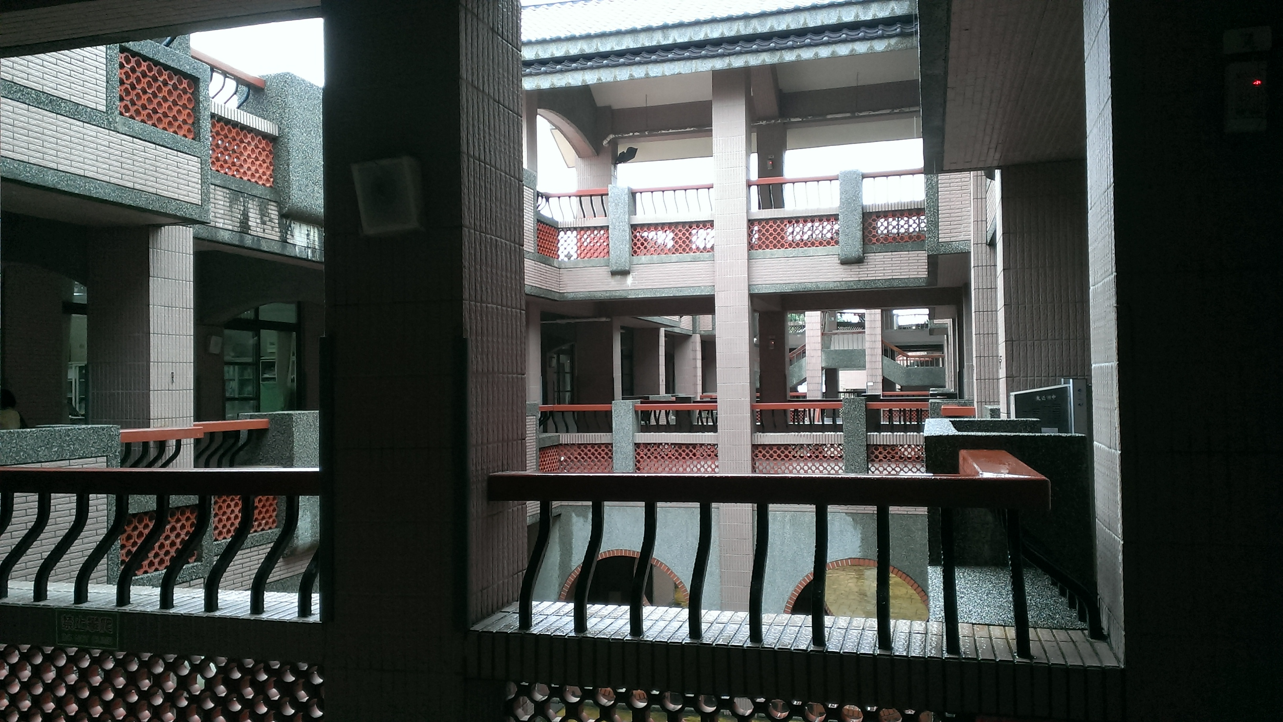
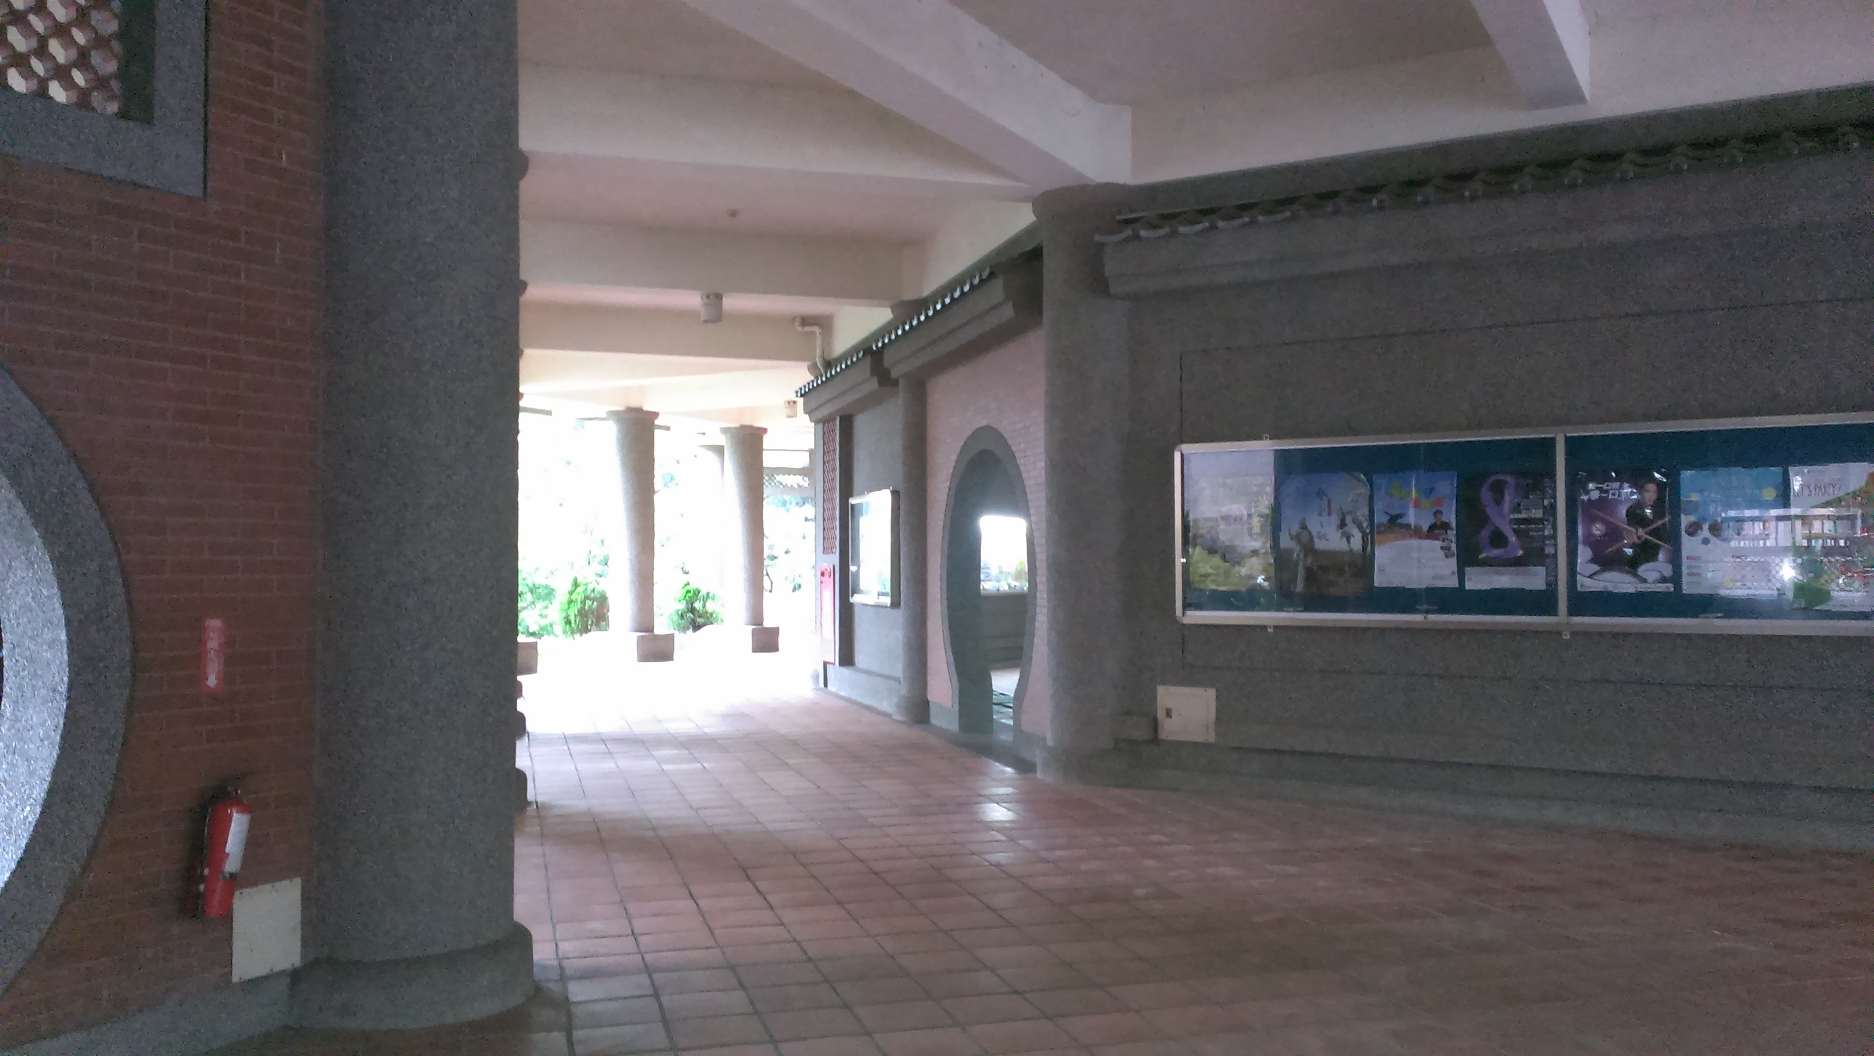
校園建築

Slide 8
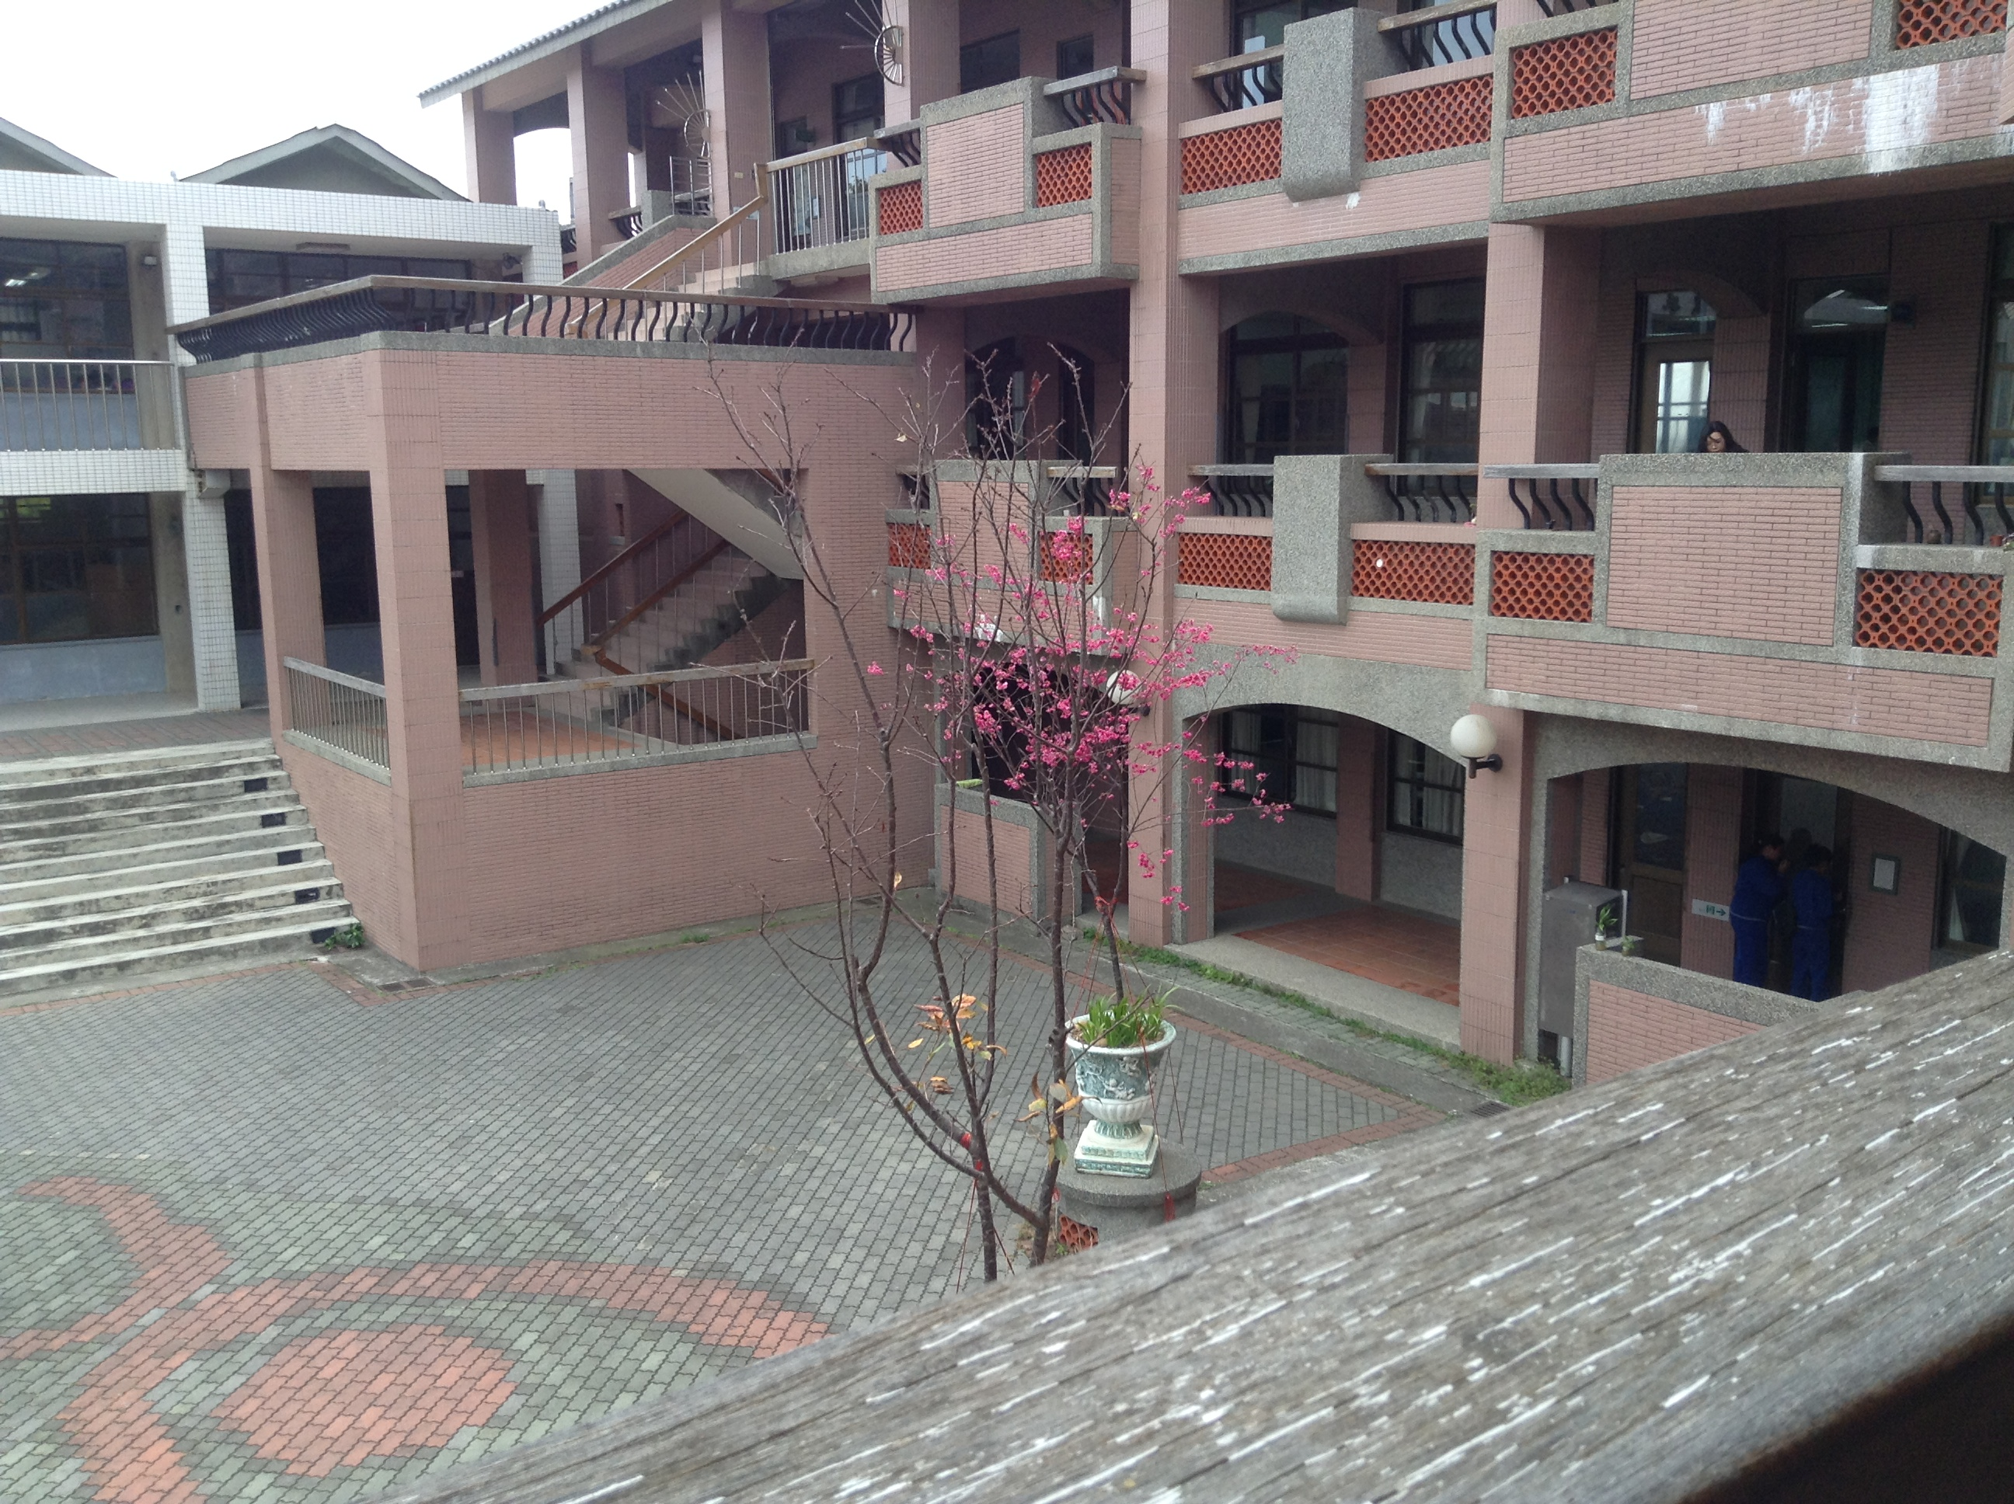
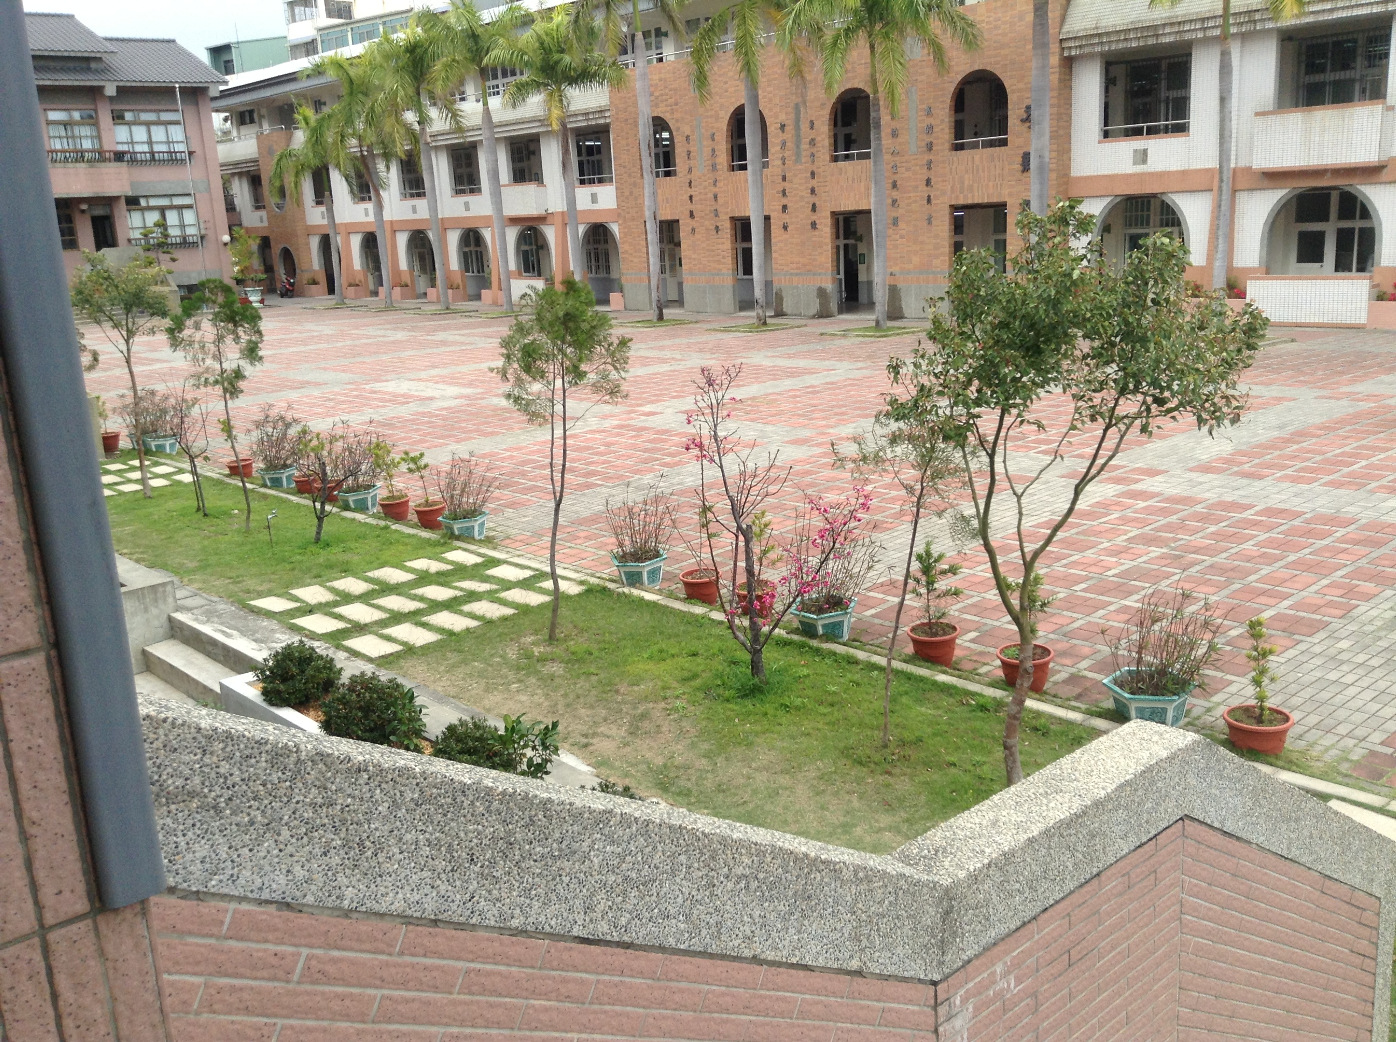
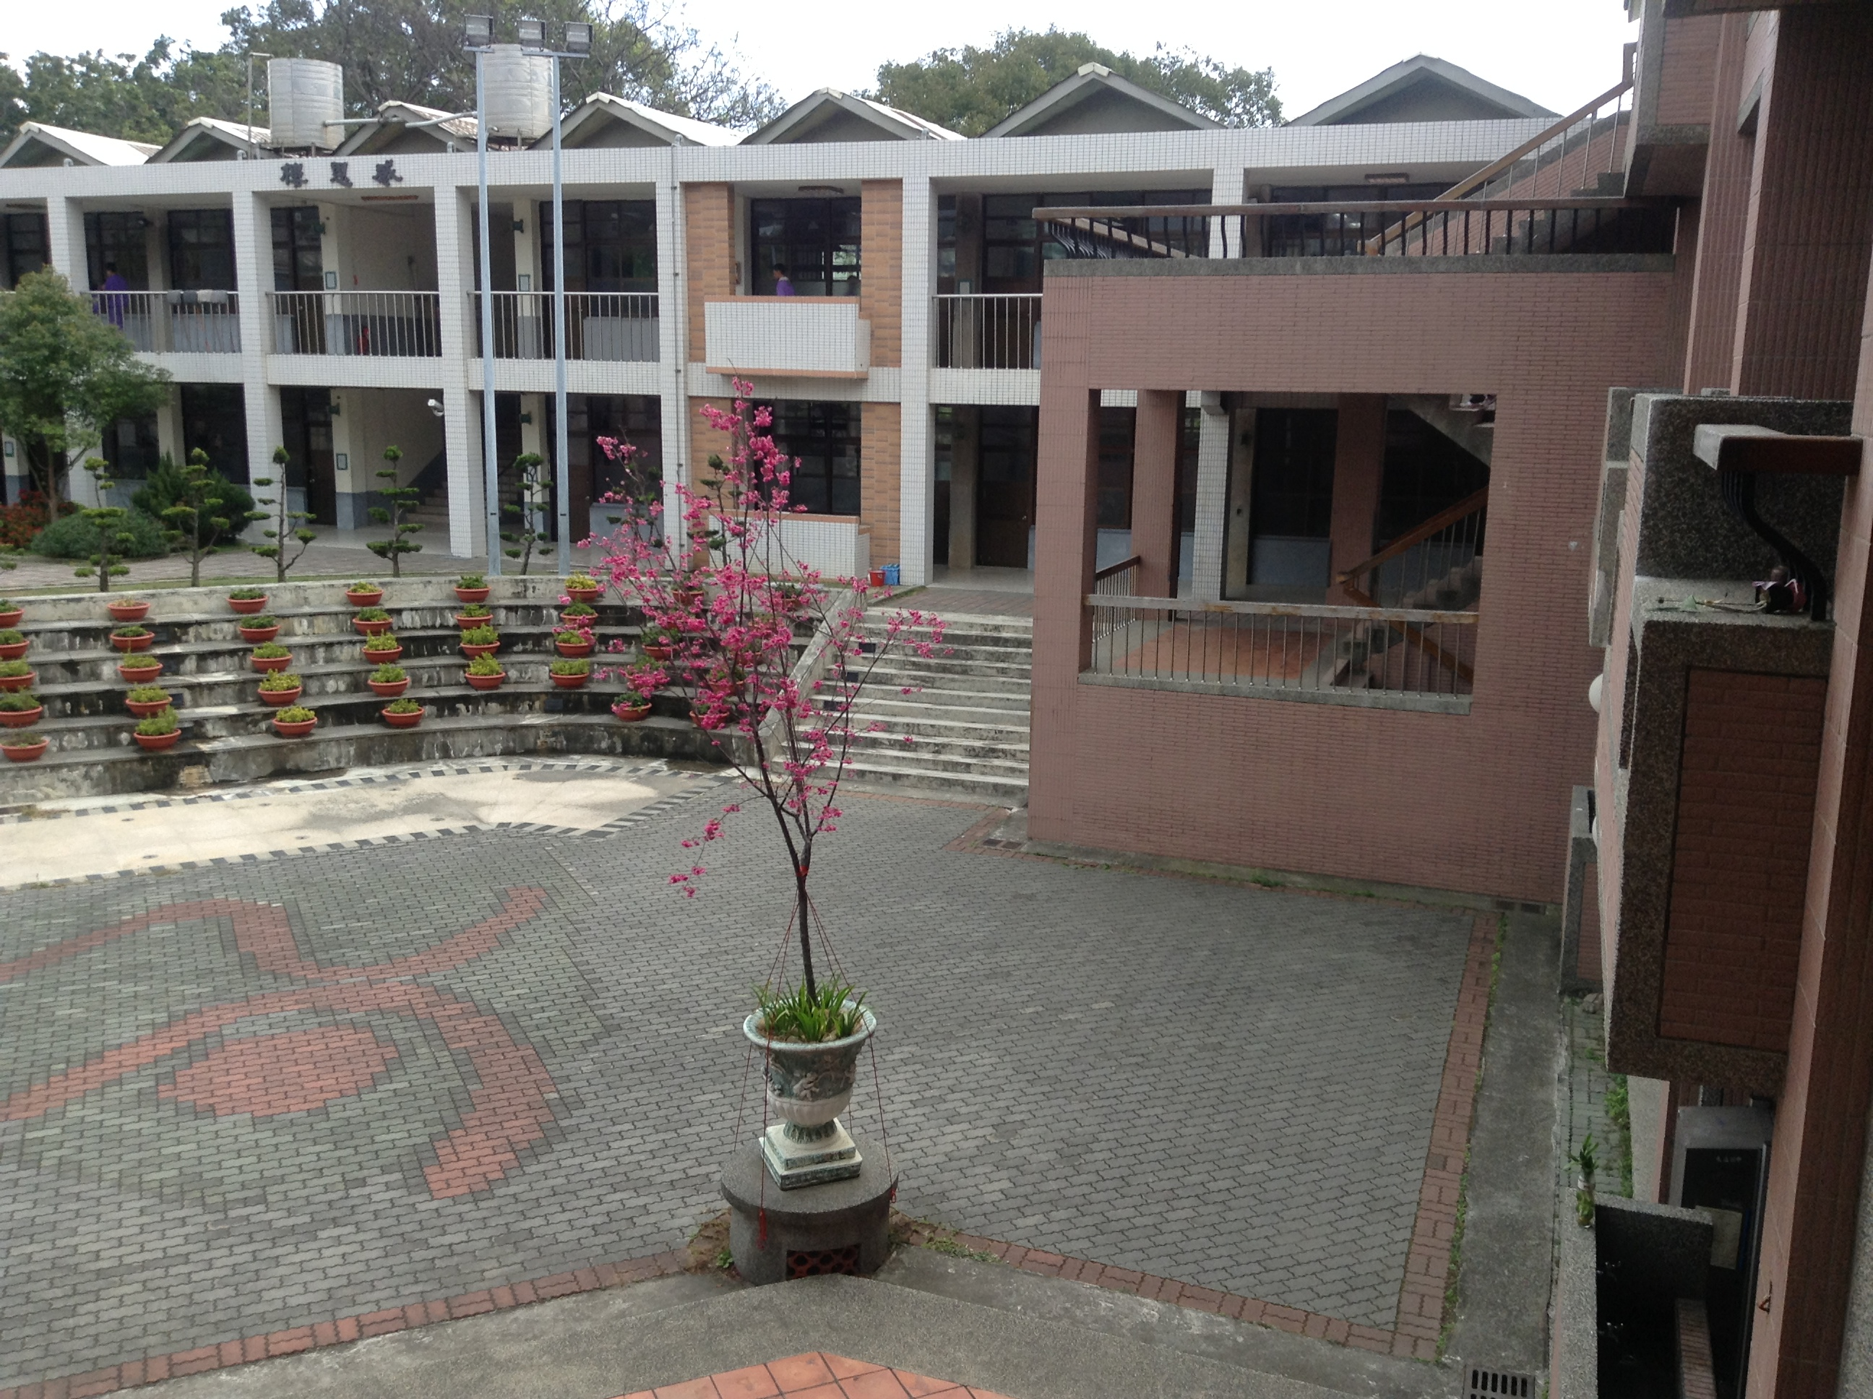
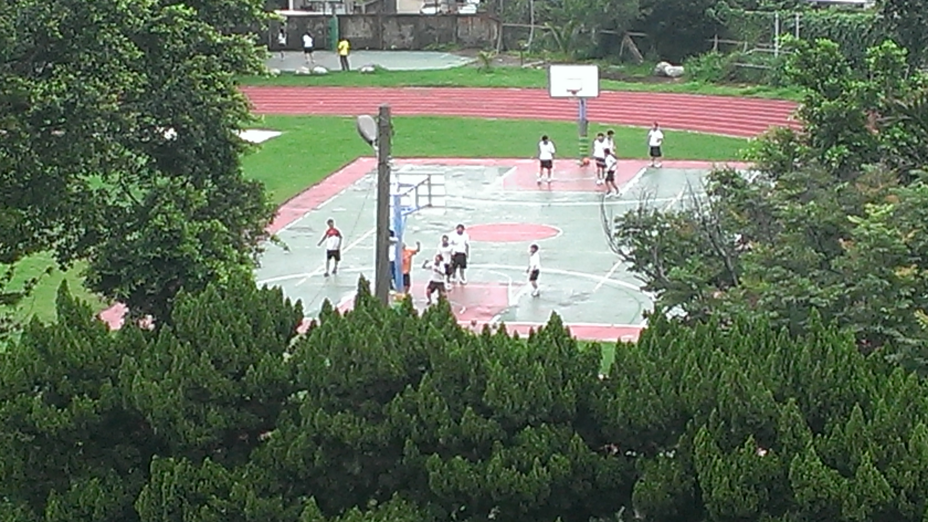
校園建築

Slide 9
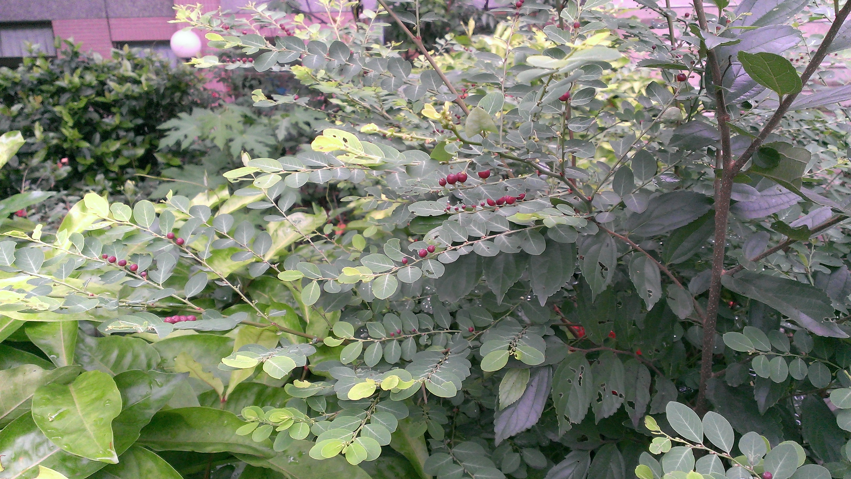
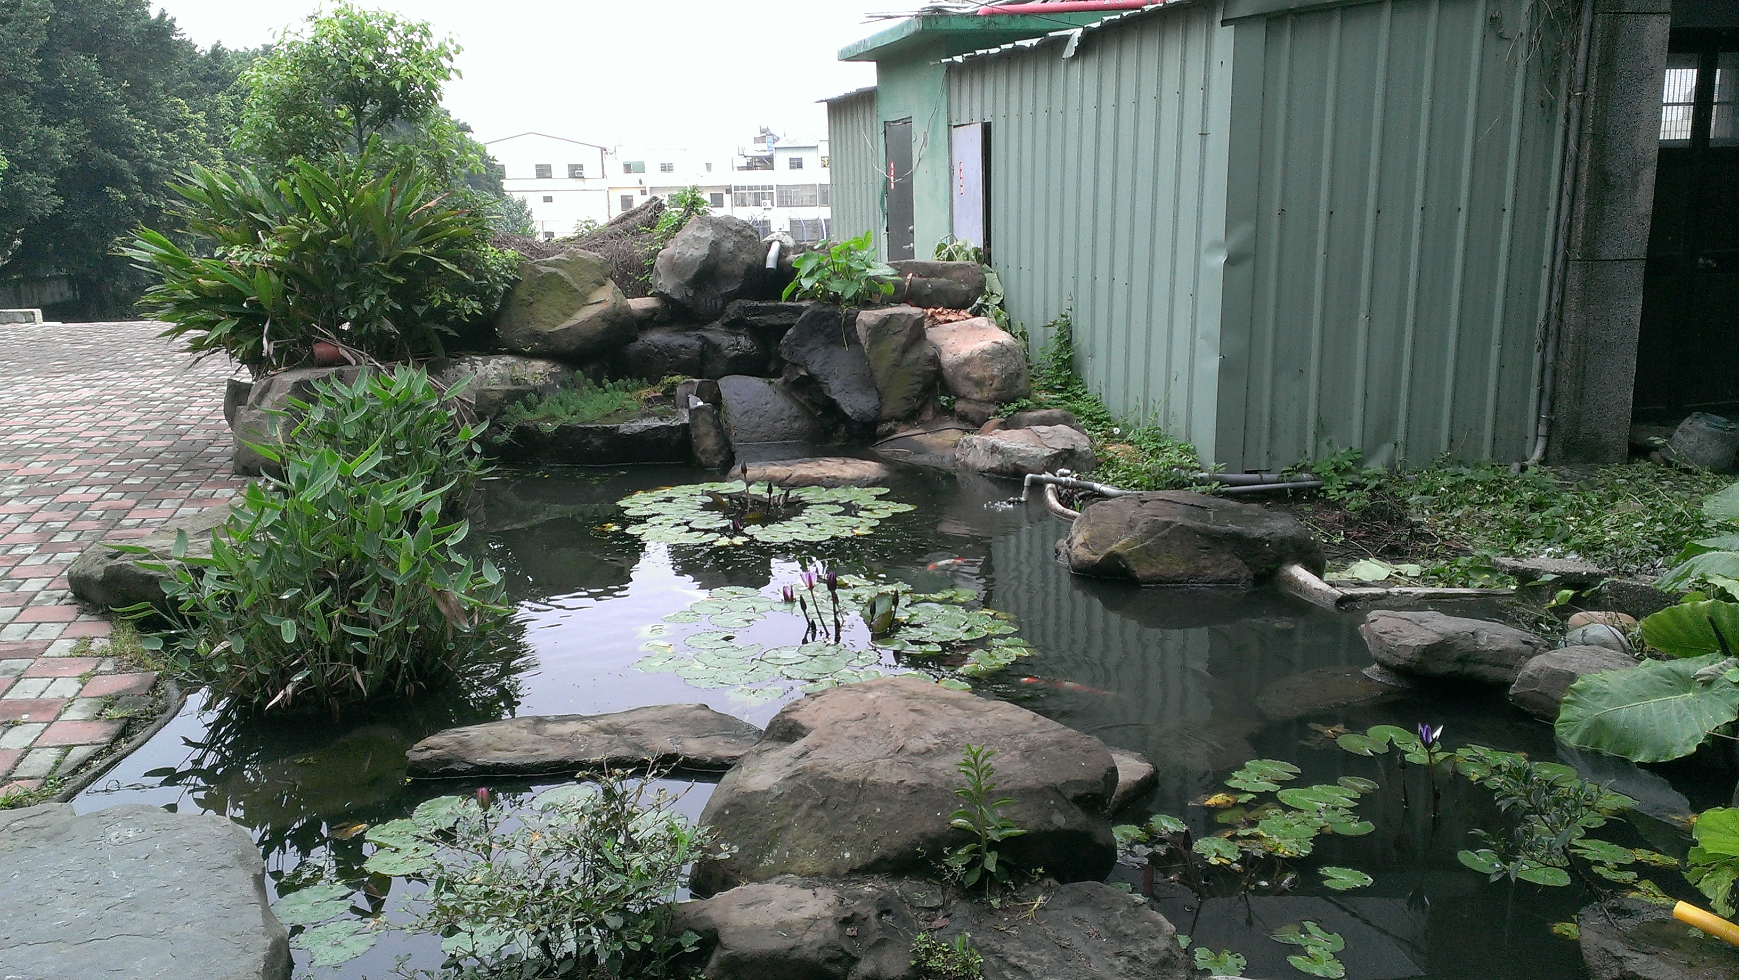
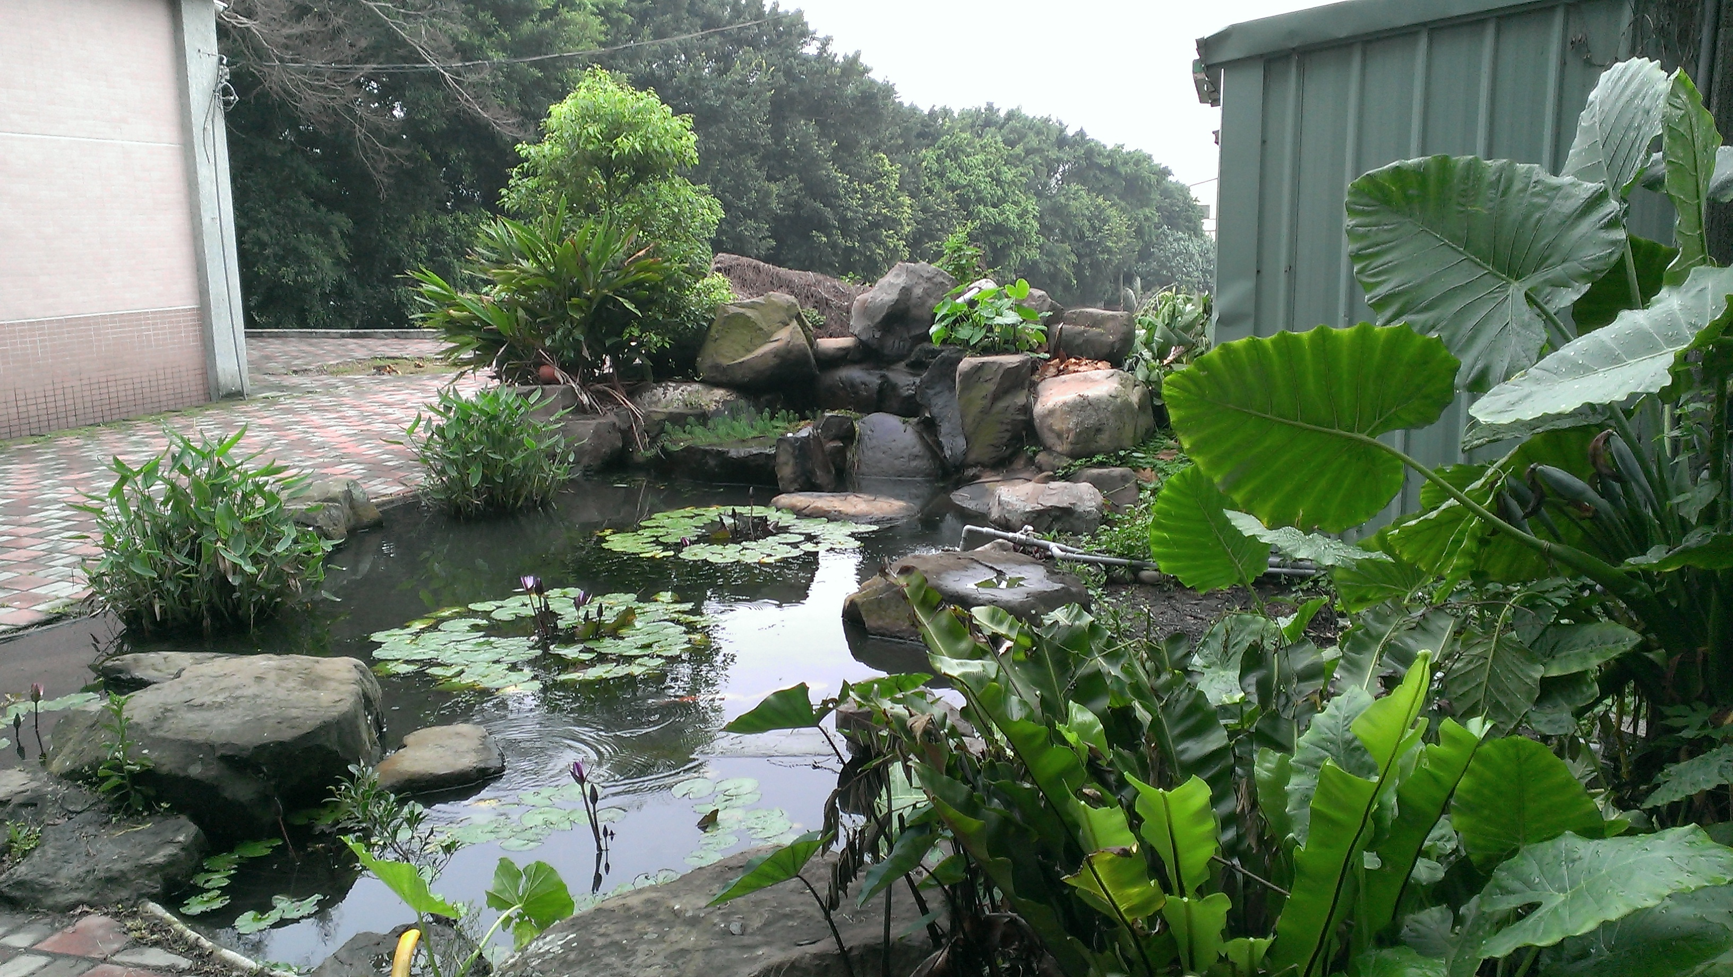
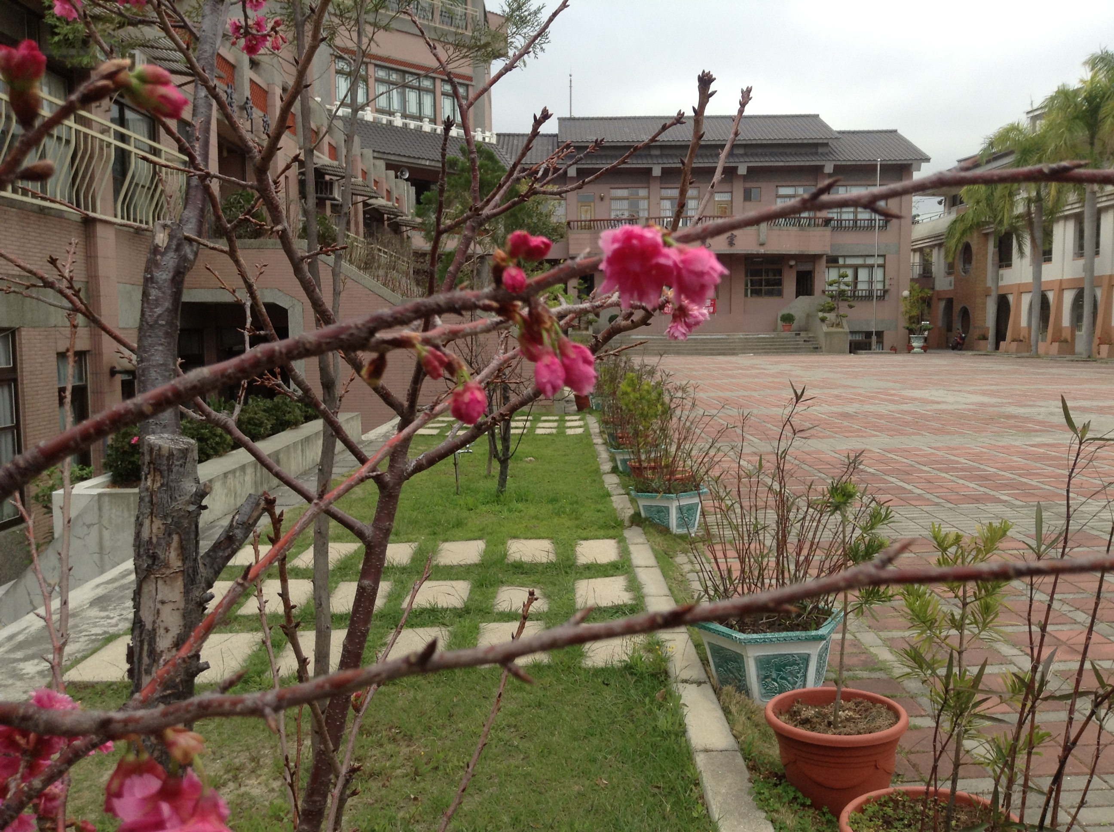
校園花草

Slide 10
校長室/園所長室 代理校長 陳冠邑
教務處 教務主任 陳冠邑
訓導處/學務處 學務主任 顏清風
總務處 總務主任 陳仕峰
輔導處 輔導主任 蔡忠仁
人事室 人事主任 陳慧芳
會計室 會計主任 陳允佳
國中小補校/進修部 補校主任 鄭柏洲

Slide 11
各年級班級數
年級 | 班級數 | 女生人數 | 男生人數
7年級 | 18 | 270 | 237
8年級 | 18 | 273 | 242
9年級 | 15 | 264 | 220
合計 | 51 | 807 | 699

Slide 12
就讀感想

